Slide 1
基于Python的统计分析与数据挖掘
姚伟峰
http://www.cnblogs.com/Matrix_Yao/

Slide 2

数据探索 (Data Exploration)
数据篇

Slide 3
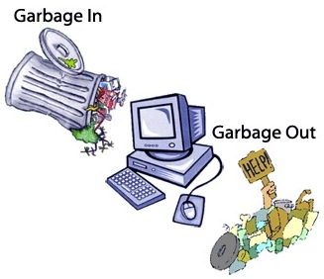
数据探索很重要
信息论铁律
Garbage In, Garbage Out！！！

Slide 4
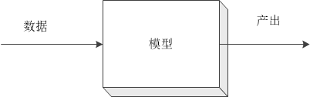
数据探索很重要
拿到数据后，首先要做的两件事情：
问题是什么？
搞清楚需求方有哪些数据，他希望从这些数据中获得什么产出，可以用一个I/O模型来描述：

Slide 5
数据探索很重要
拿到数据后，首先要做的两件事情：
当前的拥有的数据能支撑需求吗？
当前数据的体量，有效性，覆盖度是否足以支撑这个需求。

Slide 6
所以，怎么做…
数据篇
认识数据
评估数据
数据描述性统计

Slide 7
认识数据
搞清楚三件事情：
变量类型：哪些是预测变量，哪个是目标变量？
数据类型：输入数据的类型，字符？数值？
变量种类：在模型中的使用形式，数值型？类别型？
变量类型
数据类型
变量种类
预测变量
- 性别
目标变量
- 是否放贷
字符型
- 性别
数值型
- 收入
类别型
- 性别
数值型
- 收入

Slide 8
认识数据
变量种类
数值型(numerical)
连续数值型数据： 如 商品的价格，GPS卫星的信噪比，身高，体重，血压等。
离散数值型数据： 如 苹果的个数，GPS卫星的颗数等。
类别型(categorical)
无序型(nominal)：如 颜色，性别，婚姻状态等。
有序型(ordinal)： 与类别型在表示形式上比较像，但在数值意义上又跟数值型比较像。常见的如工作满意度调查中的：非常满意，满意，不满意。

Slide 9
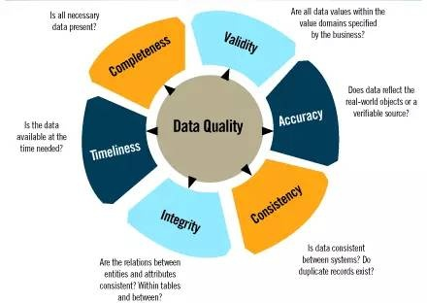
评估数据
数据评估的准则

Slide 10


评估数据
案例：完整性
从 “盖洛普的成功和文学摘要的失败” 到 “川普‘出人意料’的胜选”
幸存者偏差(Survivorship Bias)
本质是要避免采样偏差

Slide 11
评估数据
案例：自洽性
数据的自洽性校验是根据我们对业务的理解，对手头上的数据进行简单的验证，主要是为了保证数据的有效性，确保我们是在正确的数据上工作。如果我们发现得到的数据与我们对业务的了解不一致或者矛盾，我们需要首先与业务沟通。
案例解析
这个需求来源于某在线旅游网站，经过分析后把该问题建模为预测酒店剩余房率（酒店剩余的房间数除以该酒店的总房间数）的回归问题。问题确定后，我们首先对数据进行了自洽性校验。下面的材料摘自于当时的报告。
[这里holdTotal是指在线旅游网站在该酒店预先保留房间的总数，holdRate是指保留房间数占该酒店总房间数的比例， roomTotal是指该酒店的总房间数， y是指该酒店的剩余空房间数。] 二. 数据校验 问题建模完成后，首先是观察数据，确保数据的正确性和可用性。这里使用了简单的数据校验方法： 1) 当holdTotal不为0时，holdRate也不应为0。 发现有holdTotal = 8，但holdRate = 0 的记录。按照holdRate保留两位小数的情况看。如果是精度问题，则该酒店的房间总数应为800间以上。需要拿着这个数据取跟采集方确认，是否是精度问题还是其他问题。为不影响本次任务，因为这种数据量比较小，仅一条，模型训练时可以删去该记录。 2) roomTotal >= y 毋庸置疑， 房间总数应该大于剩余房间数。 roomTotal的计算公式为： roomTotal = ceil(holdTotal / holdRate)。经校验后发现，大量实例不符合这个要求。对数据采集的正确性和有效性产生怀疑。停止建模，需要跟采集端确认。

Slide 12
数据的描述性统计
对数据作描述性统计主要有两个目的：
建立对数据的直观认识和感觉，为后续特征工程作铺垫
为后续数据特征化建立基础
描述性统计包括：
单变量分析
多变量分析

Slide 13
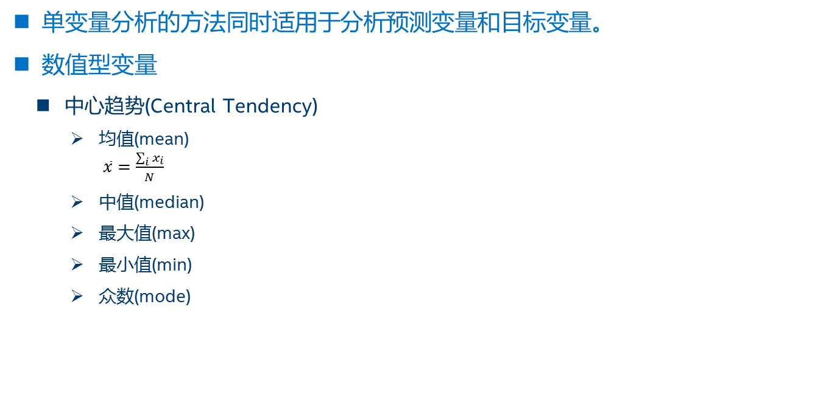
数据的描述性统计 – 单变量分析
单变量分析的方法同时适用于分析预测变量和目标变量。
数值型变量
中心趋势(Central Tendency)
均值(mean) $\overline{x}=\frac{\sum_{i}{x_{i}}}{N}$
中值(median)
最大值(max)
最小值(min)
众数(mode)

Slide 14
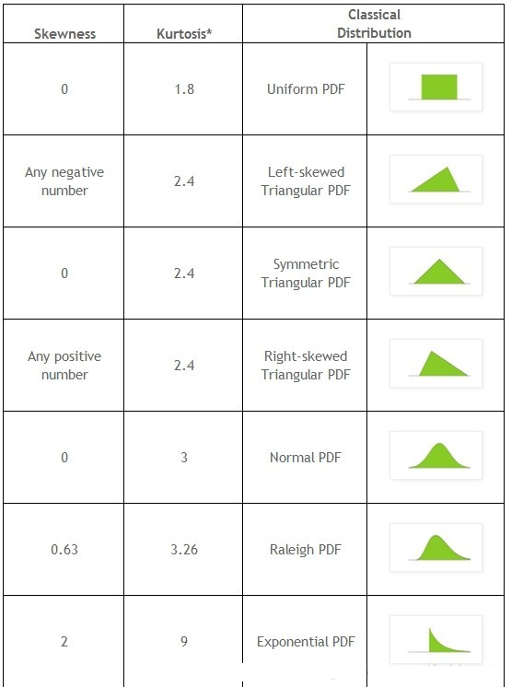
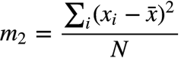
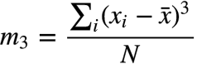
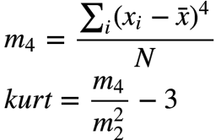
数据的描述性统计 – 单变量分析
数值型变量(cont.)
发散程度(Spread)
方差(variance)
偏度(skewness)
峭度(kurtosis)
分位数(quartile)
Notes:
偏度表征长尾部分在哪边（即中值在均值的右边还是左边），>0右边， <0左边。

Slide 15
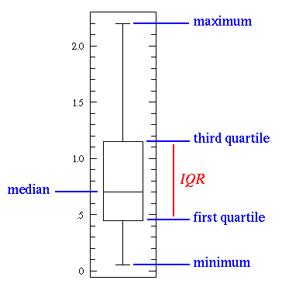
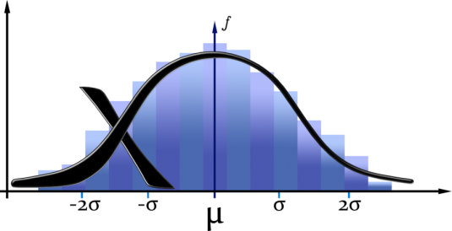
数据的描述性统计 – 单变量分析
数值型变量(cont.)
分布(Distribution)
箱图 (box plot)
IQR： Inter Quartile Range
直方图 (histogram)

Slide 16
数据的描述性统计 – 单变量分析
类别型变量
频率
频率计数
频率分布
频率统计
柱状图 (bar chart)

Slide 17
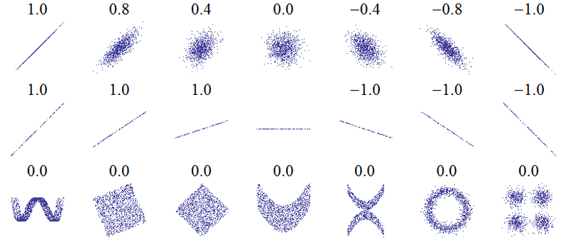
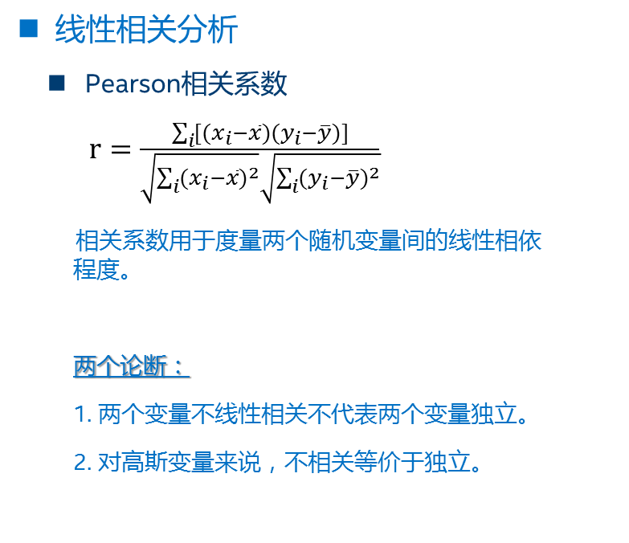
数据的描述性统计 – 多变量相关分析
线性相关分析
Pearson相关系数
$r=\frac{\sum_{i}{[(x_{i}−\overline{x})(y_{i}−\overline{y})]}}{\sqrt{\sum_{i}{{(x_{i}−\overline{x})}^{2}}}\sqrt{\sum_{i}{{(y_{i}−\overline{y})}^{2}}}}$
相关系数用于度量两个随机变量间的线性相依 程度。
两个论断：
1. 两个变量不线性相关不代表两个变量独立。
2. 对高斯变量来说，不相关等价于独立。

Slide 18
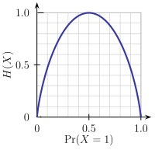
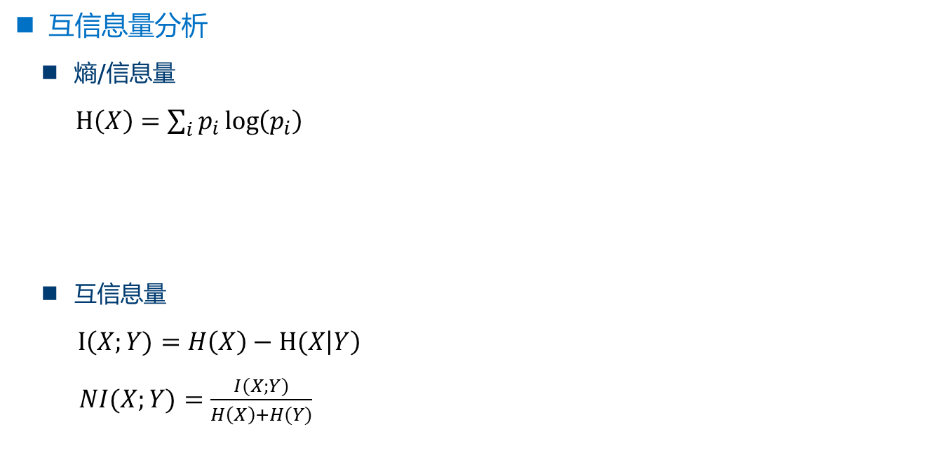
数据的描述性统计 – 多变量相关分析
互信息量分析
熵/信息量
$H\left(X\right)=\sum_{i}{p_{i}\log\left(p_{i}\right)}$
互信息量
$I\left(X;Y)=H\left(X\right)−H(X | Y\right)$
$NI(X;Y)=\frac{I(X;Y)}{H\left(X\right)+H(Y)}$

Slide 19
数据清洗 (Data Cleaning)
数据篇

Slide 20
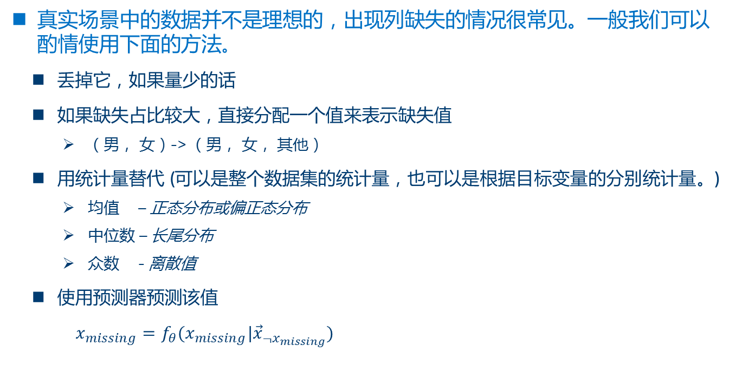
数据清洗 – 缺失值处理
真实场景中的数据并不是理想的，出现列缺失的情况很常见。一般我们可以酌情使用下面的方法。
丢掉它，如果量少的话
如果缺失占比较大，直接分配一个值来表示缺失值
（男， 女）-> （男， 女， 其他）
用统计量替代 (可以是整个数据集的统计量，也可以是根据目标变量的分别统计量。)
均值 – 正态分布或偏正态分布
中位数 – 长尾分布
众数 - 离散值
使用预测器预测该值
$x_{missing}=f_{θ}(x_{missing}|{\vec{x}}_{¬x_{missing}})$

Slide 21

数据清洗 – 异常值处理
检测异常值
领域知识
上海的气温不大可能大于50度
$……$
$3σ$准则
处理异常值
丢弃
饱和操作
当作缺失值，使用缺失值处理方式处理

Slide 22
从数据到特征 – 特征工程
数据篇
基础特征生成
特征规约
高阶特征生成

Slide 23
从数据到特征 – 特征工程
对机器学习而言，最重要的三件事情是：特征，特征， 特征！！！
我们把特征分为两类：
基础特征
仅对一个变量进行变换生成特征，不考虑变量间的交互。
高阶特征
通过变量交互的方式产生新的特征。
数据 ≠ 特征

Slide 24
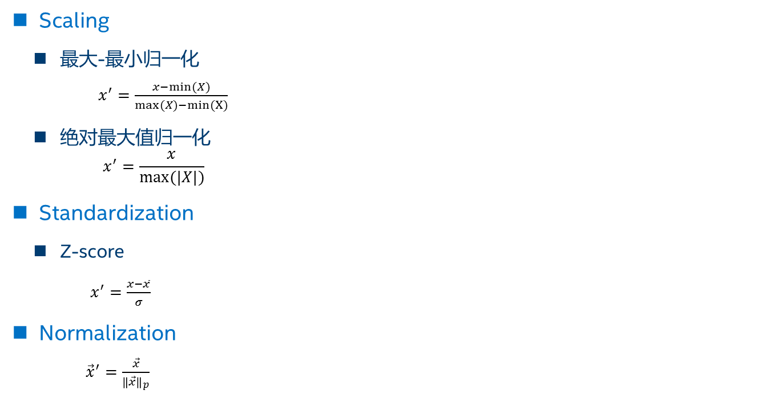
数值型基础特征生成 – 无量纲化
Scaling
最大-最小归一化
$x^{′}=\frac{x−min⁡(X)}{max⁡(X)−min⁡(X)}$
绝对最大值归一化
$$x^{′}=\frac{x}{max⁡(|X|)}$$
Standardization
Z-score
$x^{′}=\frac{x−\overline{x}}{σ}$
Normalization
${\vec{x}}^{′}=\frac{\vec{x}}{{\left\|\vec{x}\right\|}_{p}}$

Slide 25
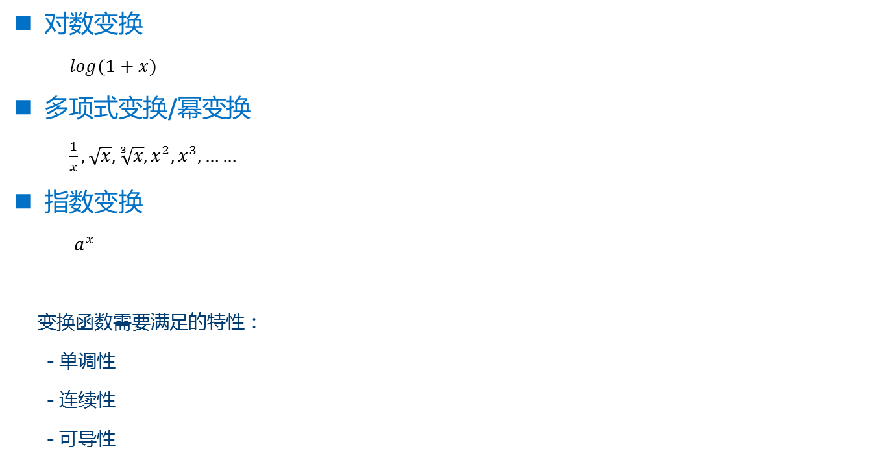
数值型基础特征生成 – 变量变换
对数变换
$log(1+x)$
多项式变换/幂变换
$\frac{1}{x},\sqrt{x}, \sqrt[3]{x},x^{2},x^{3},……$
指数变换
$a^{x}$
变换函数需要满足的特性：
- 单调性
- 连续性
- 可导性
任何情况下无量纲化、变量变换都是必需的吗？

Slide 26
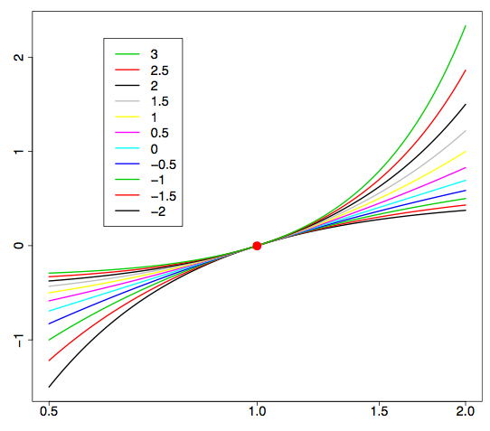
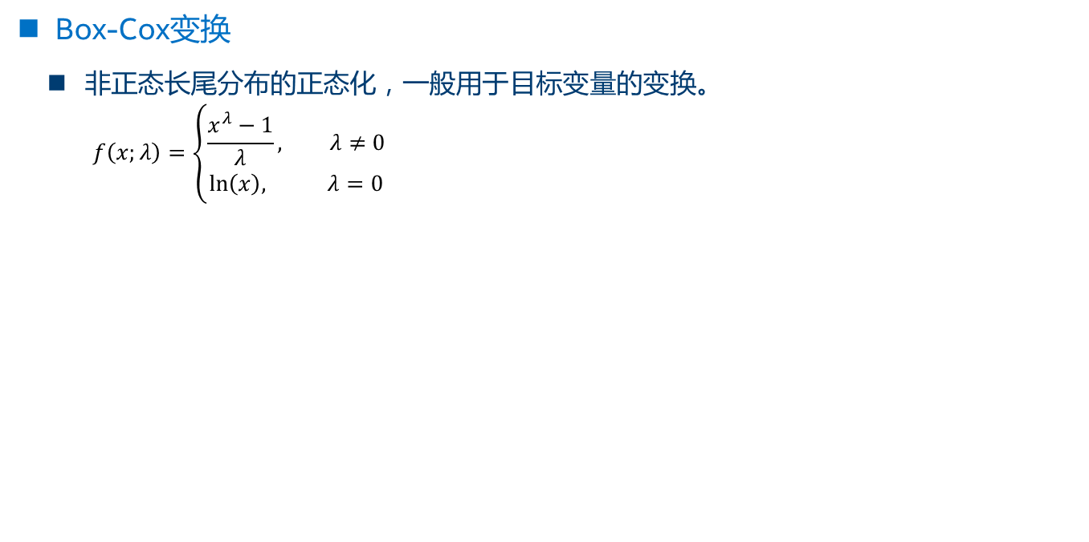
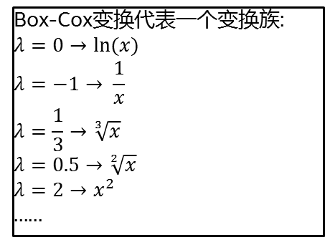
数值型基础特征生成 – 变量变换
Box-Cox变换
非正态长尾分布的正态化，一般用于目标变量的变换$。$
$$f\left(x;λ\right)=\left\{\begin{aligned}\frac{x^{λ}−1}{λ}, λ≠0 \\ \ln\left(x\right), λ=0\end{aligned}\right.$$
Box-Cox变换代表一个变换族:
$$λ=0→ln⁡(x)$$
$$λ=−1→ \frac{1}{x}$$
$$λ=\frac{1}{3}→\sqrt[3]{x}$$
$$λ=0.5→\sqrt[2]{x}$$
$$λ=2→x^{2}$$
……
Notes:
$$\lim_{λ→０}{\frac{x^{λ}−1}{λ}}=\lim_{λ→０}{\frac{e^{λln(x)}−1}{λ}}=ln(x)$$

Slide 27
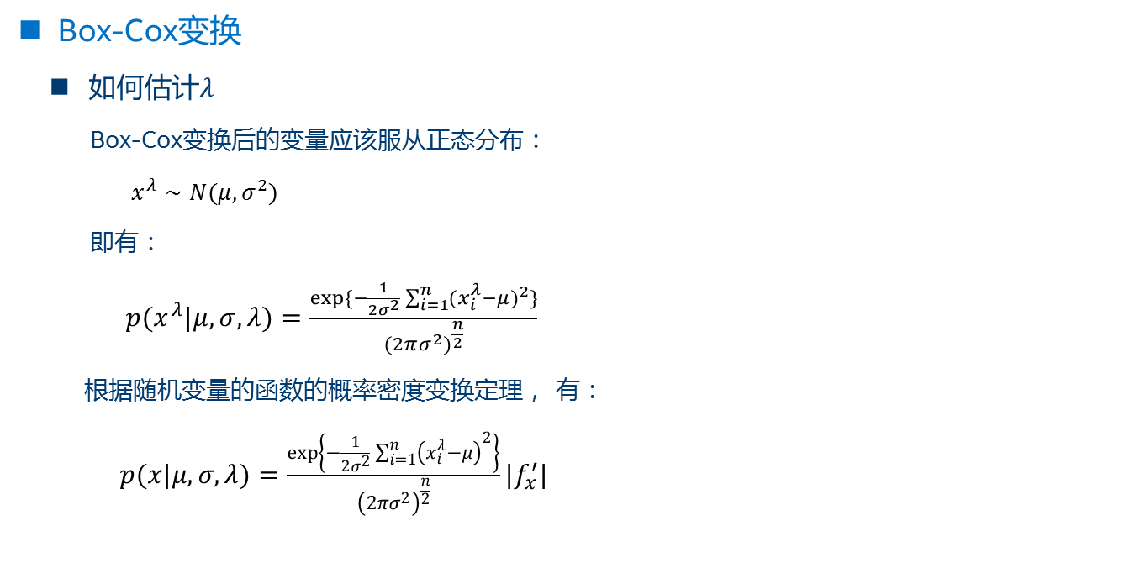
数值型基础特征生成 – 变量变换
Box-Cox变换
如何估计$λ$
Box-Cox变换后的变量应该服从正态分布：
$x^{λ}∼N(μ,σ^{2})$
即有：
$p(x^{λ}|μ,σ,λ)=\frac{exp⁡\{−\frac{1}{2σ^{2}}\sum_{i=1}^{n}{{(x_{i}^{λ}−μ)}^{2}}\}}{{(2πσ^{2})}^{\frac{n}{2}}}$
根据随机变量的函数的概率密度变换定理， 有：
$p(x|μ,σ,λ)=\frac{\exp\left\{−\frac{1}{2σ^{2}}\sum_{i=1}^{n}{{\left(x_{i}^{λ}−μ\right)}^{2}}\right\}}{{\left(2πσ^{2}\right)}^{\frac{n}{2}}}|f_{x}^{′}|$
Notes:
随机变量的函数的概率密度变换定理： http://staff.ustc.edu.cn/~zwp/teach/Prob-Stat/Lec8_slides.pdf

Slide 28
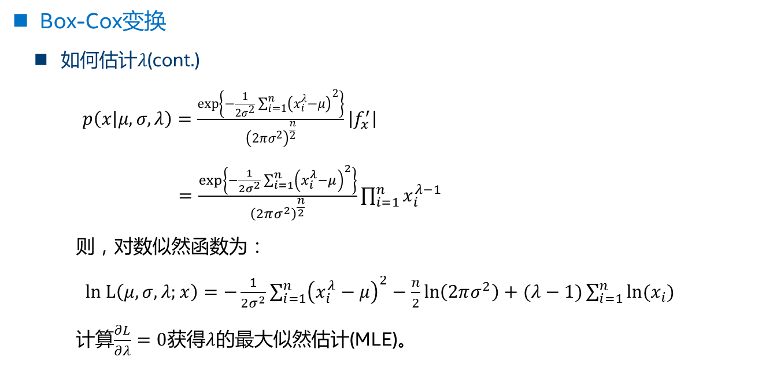
数值型基础特征生成 – 变量变换
Box-Cox变换
如何估计$λ$(cont.)
$p\left(x | μ,σ,λ\right)=\frac{\exp\left\{−\frac{1}{2σ^{2}}\sum_{i=1}^{n}{{\left(x_{i}^{λ}−μ\right)}^{2}}\right\}}{{\left(2πσ^{2}\right)}^{\frac{n}{2}}}\left|f_{x}^{′}\right|$
$=\frac{\exp\left\{−\frac{1}{2σ^{2}}\sum_{i=1}^{n}{{\left(x_{i}^{λ}−μ\right)}^{2}}\right\}}{{\left(2πσ^{2}\right)}^{\frac{n}{2}}}\prod_{i=1}^{n}{x_{i}^{λ−1}}$
则，对数似然函数为：
$ln L\left(μ,σ,λ;x\right)=−\frac{1}{2σ^{2}}\sum_{i=1}^{n}{{\left(x_{i}^{λ}−μ\right)}^{2}}−\frac{n}{2}\ln\left(2πσ^{2}\right)+(λ−1)\sum_{i=1}^{n}{ln⁡(x_{i})}$
计算$\frac{∂L}{∂λ}=0$获得$λ$的最大似然估计(MLE)。
Notes:
Box-Cox detailed: http://jekyll.math.byuh.edu/papers/mspaper99.pdf

Slide 29
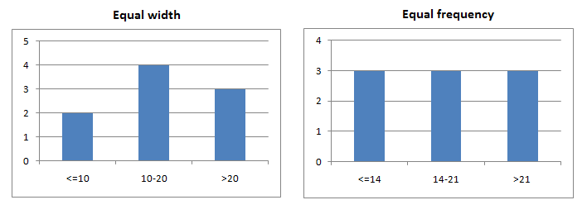
数值型基础特征生成 – Binning
离散化(Binning)
起到把低层的概念抽象到高层的作用，即data generalization。如把年龄数据抽象到“少年，青年，中年，老年”这四个bin中，主要有：
等宽离散化
等频离散化
例：
数据： 0, 4, 12, 16, 16, 18, 24, 26, 28
等宽离散化
- Bin 1: 0, 4 [0, 10)
- Bin 2: 12, 16, 16, 18 [10, 20)
- Bin 3: 24, 26, 28 [20, 30)
等频离散化
- Bin 1: 0, 4, 12 [0, 14)
- Bin 2: 16, 16, 18 [14, 21)
- Bin 3: 24, 26, 28 [21, 30)

Slide 30
类别型基础特征生成
One-hot encoding
对于类别总数较少的变量，one-hot encoding是较直接的一种方法，效果也不错。One-hot encoding的问题是它把一个一维的变量扩展成了一个N维的变量，如果变量总数太多，会极大地扩大问题规模。
颜色 | 表示
红 | 001
绿 | 010
蓝 | 100

Slide 31
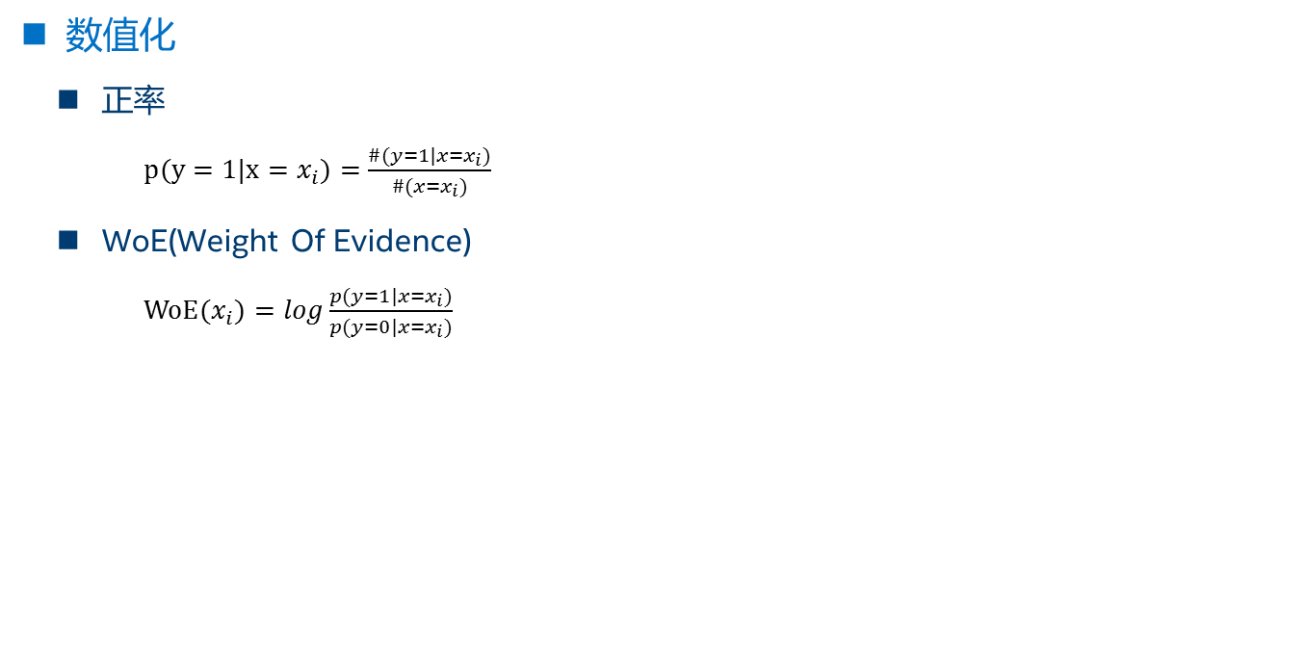
类别型基础特征生成
数值化
正率
$p(y=1|x=x_{i})=\frac{\#(y=1|x=x_{i})}{\#(x=x_{i})}$
WoE(Weight Of Evidence)
$WoE(x_{i})=log\frac{p(y=1|x=x_{i})}{p(y=0|x=x_{i})}$

Slide 32
有序类别型基础特征生成
数值化
直接数值化
满意度 | 表示
不满意 | 1 or 3
比较满意 | 2
很满意 | 3 or 1

Slide 33
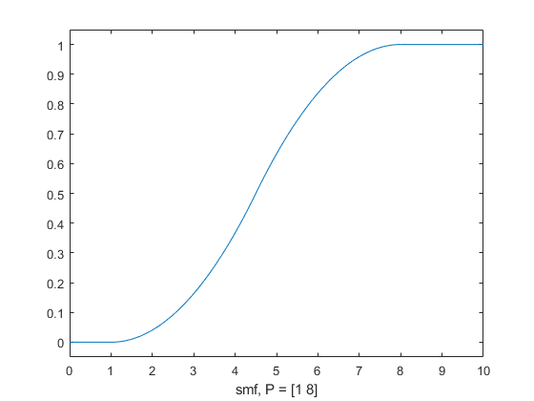
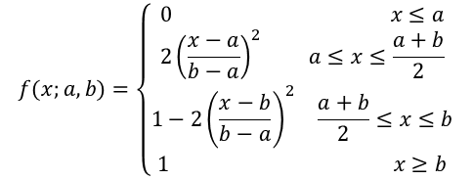
有序类别型基础特征生成
数值化
隶属度函数(Membership Function)
S型隶属度函数。满意度调查就比较适合S型隶属度函数，一个直观的想法就是：“不满意”与“很满意”之间的差距比“比较满意”与“很满意”之间的差距要大得多，S型隶属度可以较好地量化这种差距。
$$f(x;a,b)=\left\{\begin{aligned}0 x≤a \\ 2{\left(\frac{x−a}{b−a}\right)}^{2} a≤x≤\frac{a+b}{2} \\ 1−2{\left(\frac{x−b}{b−a}\right)}^{2} \frac{a+b}{2}≤x≤b \\ 1 x≥b\end{aligned}\right.$$
$$a=1, b=8$$

Slide 34
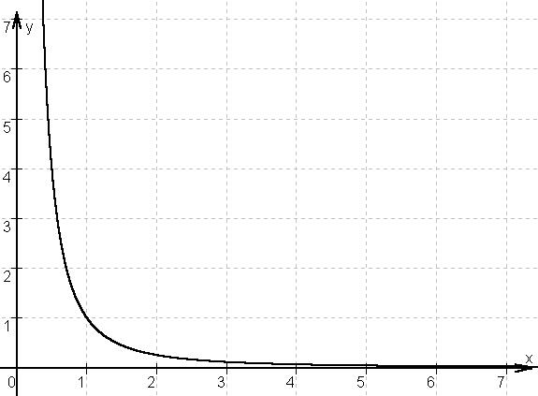
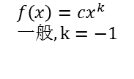
有序类别型基础特征生成
数值化
Zipf’s Law
对于表示排名的有序类别变量，也可以尝试Zipf定律把它数值化。Zipf定律起源于对文本中词语分布情况的分析，Zipf发现词频相对其排名遵循倒数关系。
$$f\left(x\right)=cx^{k} \\ 一般, k=−1$$

Slide 35
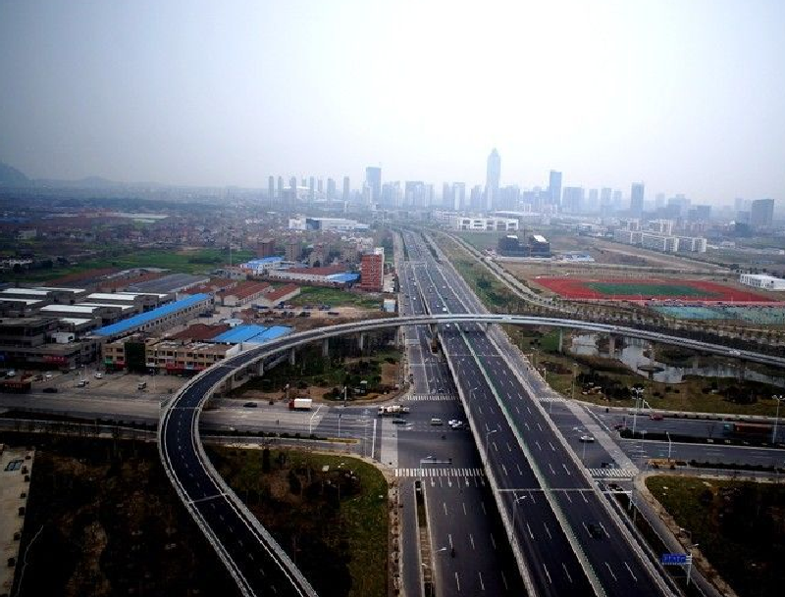
基础特征生成 – 特征创造
有的时候并不能直接把数据通过简单的变换成特征，而需要对数据进行较复杂的归纳和分析创造出特征。
例子： 高架桥识别
手机GPS采集数据示例：
2015-05-28 13:22:05 121.53330|31.26530|29.00000|4.00000 11-21 0.00000:0.00000:7:0.00000:1:1:0|0.00000:0.00000:8:25.30000:1:1:1|28.00000:302.00000:9:18.80000:1:1:1|57.00000:358.00000:16:28.90000:1:1:1|39.00000:203.00000:19:28.90000:1:1:1|13.00000:59.00000:21:21.80000:1:1:1|46.00000:270.00000:23:24.50000:1:1:1|42.00000:43.00000:26:30.50000:1:1:1|74.00000:189.00000:27:34.50000:1:1:1|31.00000:113.00000:31:31.30000:1:1:1|0.00000:0.00000:41:28.40000:1:1:1|0.00000:0.00000:42:31.90000:0:0:0|0.00000:0.00000:50:28.60000:0:0:0|12.00000:253.00000:67:21.40000:0:0:0|10.00000:305.00000:68:25.20000:0:0:0|37.00000:80.00000:76:23.10000:0:0:0|48.00000:358.00000:77:18.60000:0:0:0|11.00000:313.00000:78:19.90000:0:0:0|27.00000:32.00000:86:24.90000:0:0:0|70.00000:108.00000:87:23.60000:1:1:1|33.00000:184.00000:88:23.20000:0:0:0|
数据格式:
tsv
数据域:
- datetime
- gpsx|gpsy|gpsz|gpsr
- 使用卫星数-总可见卫星数
- GPS卫星细节，每个卫星的信息格式为： 仰角:方位角：卫星编号：信噪比：忽略：忽略：是否在定位中使用|

Slide 36
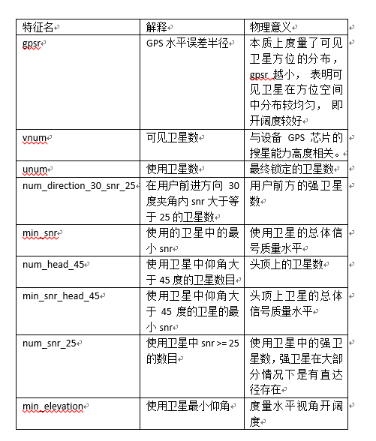
基础特征生成 – 特征创造
有的时候并不能直接把数据通过简单的变换成特征，而需要对数据进行较复杂的归纳和分析创造出特征。
例子： 高架桥识别
特征：

Slide 37
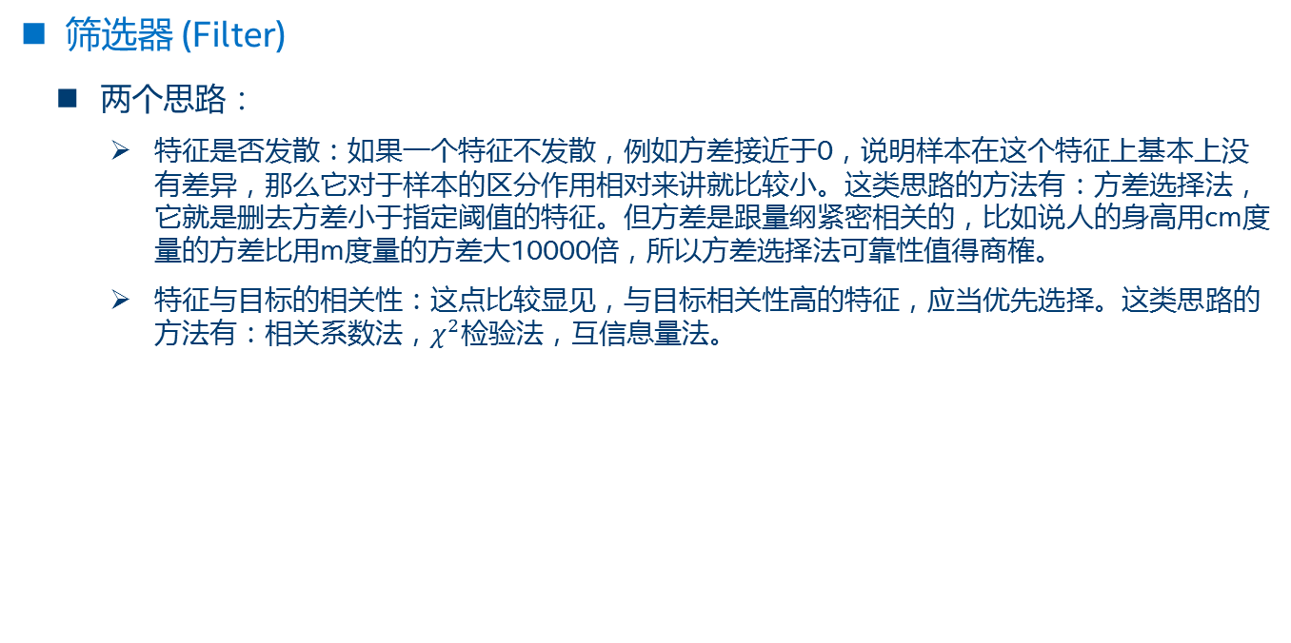
特征规约 - 特征选择
筛选器 (Filter)
两个思路：
特征是否发散：如果一个特征不发散，例如方差接近于0，说明样本在这个特征上基本上没有差异，那么它对于样本的区分作用相对来讲就比较小。这类思路的方法有：方差选择法，它就是删去方差小于指定阈值的特征。但方差是跟量纲紧密相关的，比如说人的身高用cm度量的方差比用m度量的方差大10000倍，所以方差选择法可靠性值得商榷。
特征与目标的相关性：这点比较显见，与目标相关性高的特征，应当优先选择。这类思路的方法有：相关系数法，$χ^{2}$检验法，互信息量法。

Slide 38
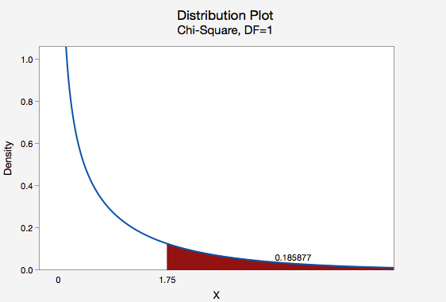
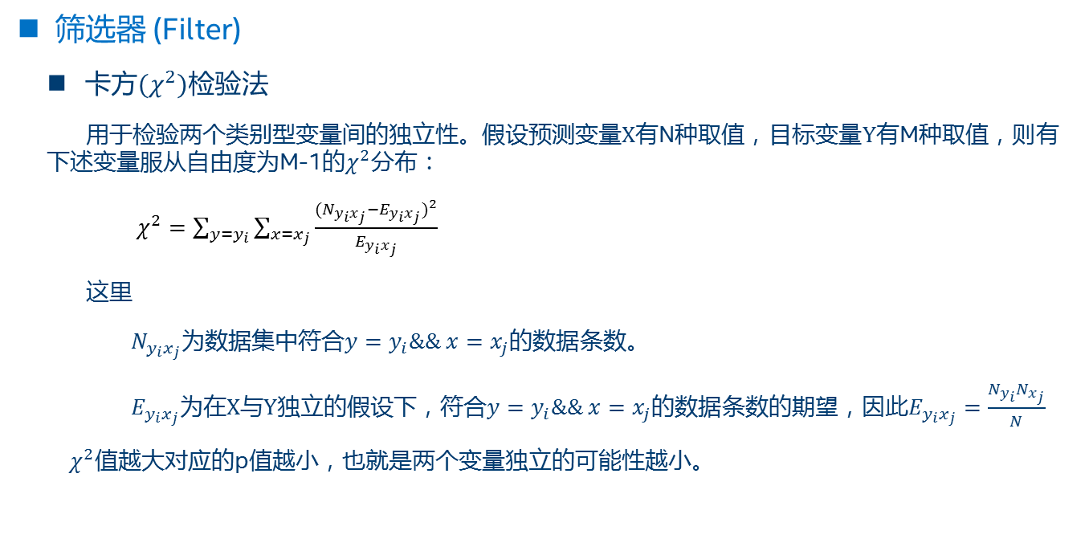
特征规约 - 特征选择
筛选器 (Filter)
卡方$(χ^{2})检验$法
用于检验两个类别型变量间的独立性。假设预测变量$X$有N种取值，目标变量$Y有$M种取值，则有下述变量服从自由度为M-1的$χ^{2}$分布：
$χ^{2}=\sum_{y=y_{i}}{\sum_{x=x_{j}}{\frac{{(N_{y_{i}x_{j}}−E_{y_{i}x_{j}})}^{2}}{E_{y_{i}x_{j}}}}}$
这里
$N_{y_{i}x_{j}}$为数据集中符合$y=y_{i}\&\& x=x_{j}的数据$条数。
$E_{y_{i}x_{j}}为在X$与$Y$独立的假设下，符合$y=y_{i}\&\& x=x_{j}的数据$条数的期望，因此$E_{y_{i}x_{j}}=\frac{{N_{y_{i}}N}_{x_{j}}}{N}$
$χ^{2}$值越大对应的p值越小，也就是两个变量独立的可能性越小。
Notes:
p值是在假定原假设为真时，得到与样本相同或者更极端的结果的概率。

Slide 39
特征规约 - 特征选择
封装器 (Wrapper)
封装器是以实际损失函数为目标，通过迭代的方式不断地增减特征，并观察特征集与Loss的变化关系来最终选定特征集的方法。这种方法迭代次数多且与模型和Loss高度相关，所以实际项目中用处并不大，在高维特征的场景下尤其不适用。

Slide 40
特征规约 - 特征选择
嵌入式(Embedding)
Embedding方法充分利用了某些正则化方法本身的特征选择能力，把特征选择嵌入到模型求解的过程中去。如L1正则化具有天生的使参数稀疏化的能力。

Slide 41
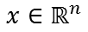
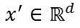
特征规约
什么是特征规约？
特征规约可以理解为将n次维的实向量所包含的信息，压缩成到一个较低维的d次维向量，且尽量不损失原始特征的表达能力。
信息压缩
$$x∈ℝ^{n}$$
$$x^{′}∈ℝ^{d}$$

Slide 42
特征规约
为什么需要特征规约？
高维数据存储困难。
高维数据计算速度慢。
因为维度大，为了防止过拟合需要更多的训练数据。
因为高维空间的距离是失真的，所以对kNN这类的算法的准确度会有影响。

Slide 43
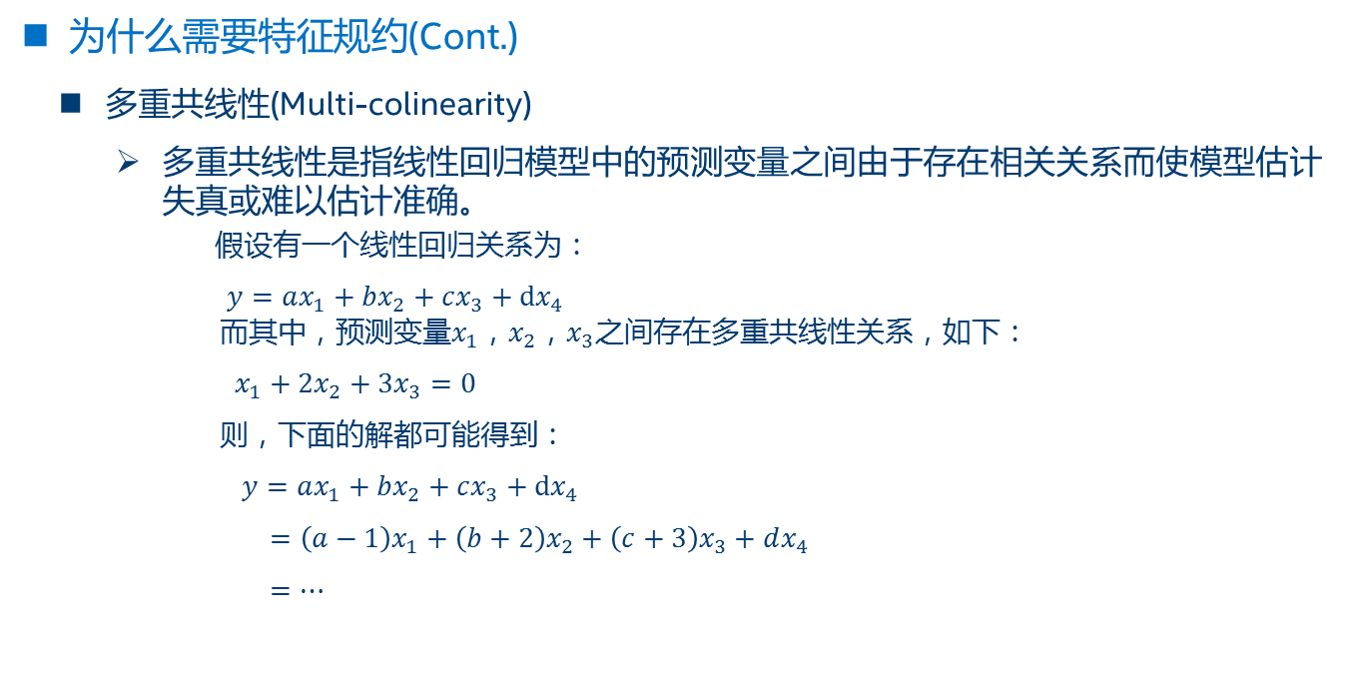
特征规约 – 数值型特征降维
为什么需要特征规约(Cont.)
多重共线性(Multi-colinearity)
多重共线性是指线性回归模型中的预测变量之间由于存在相关关系而使模型估计失真或难以估计准确。
假设有一个线性回归关系为：
$y=ax_{1}+bx_{2}+cx_{3}+dx_{4}$ 而其中，预测变量$x_{1}$，$x_{2}$，$x_{3}$之间存在多重共线性关系，如下：
$x_{1}+2x_{2}+3x_{3}=0$
则，下面的解都可能得到：
$y=ax_{1}+bx_{2}+cx_{3}+dx_{4}$
$=\left(a−1\right)x_{1}+\left(b+2\right)x_{2}+\left(c+3\right)x_{3}+dx_{4}$
$=…$
多重共线性对目标变量的值的影响比较小，但会影响预测变量的解释性。

Slide 44
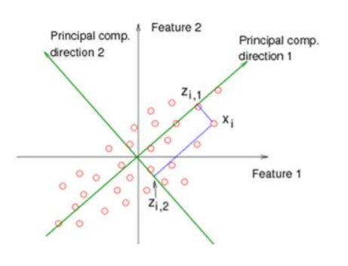
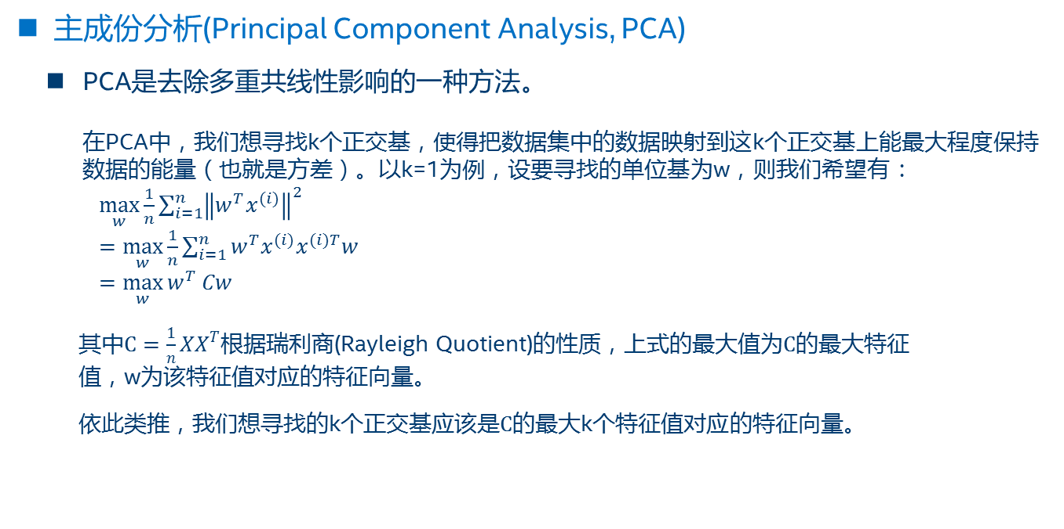
特征规约 – 数值型特征降维
主成份分析(Principal Component Analysis, PCA)
PCA是去除多重共线性影响的一种方法。 在PCA中，我们想寻找k个正交基，使得把数据集中的数据映射到这k个正交基上能最大程度保持数据的能量（也就是方差）。以k=1为例，设要寻找的单位基为w，则我们希望有： $\max_{w}{\frac{1}{n}{\sum_{i=1}^{n}{\left\|w^{T}x^{(i)}\right\|}}^{2}}$ $=\max_{w}{\frac{1}{n}}\sum_{i=1}^{n}{w^{T}x^{(i)}x^{(i)T}w}$ $=\max_{w}{w^{T}}Cw$
其中$C=\frac{1}{n}XX^{T}$根据瑞利商(Rayleigh Quotient)的性质，上式的最大值为$C$的最大特征 值，w为该特征值对应的特征向量。
依此类推，我们想寻找的k个正交基应该是$C$的最大k个特征值对应的特征向量。
Notes:
PCA/SVD/LDA： https://davidrosenberg.github.io/ml2015/docs/13.Lab.PCA-SVD-LDA.pdf
http://www.svcl.ucsd.edu/courses/ece271B-F09/handouts/Dimensionality2.pdf

Slide 45
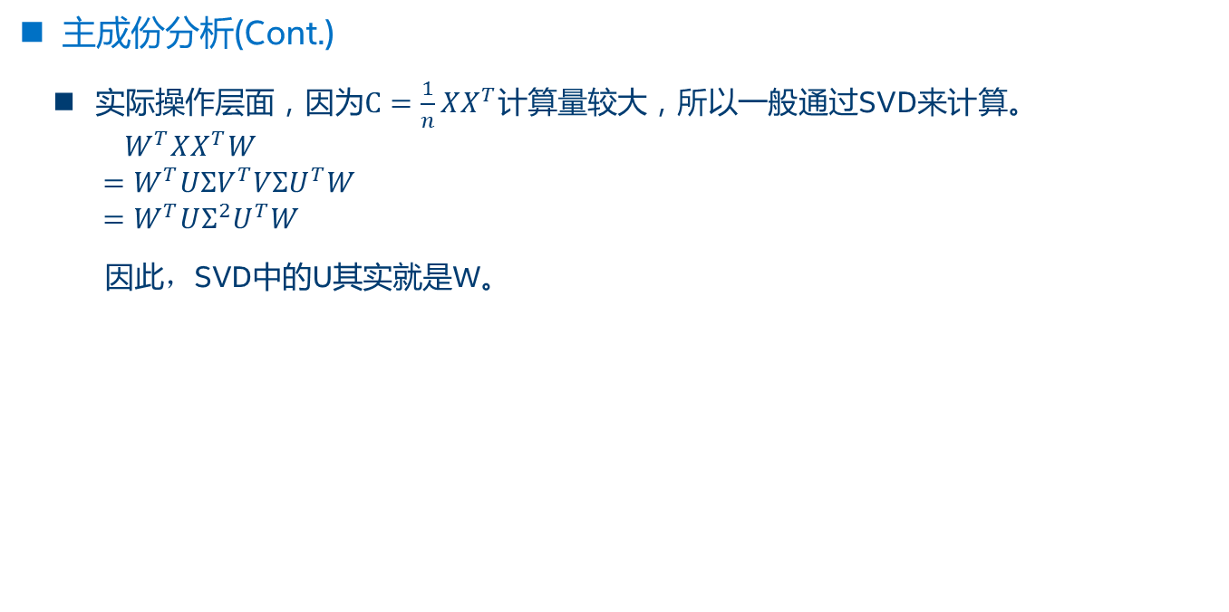
特征规约 – 数值型特征降维
主成份分析(Cont.)
实际操作层面，因为$C=\frac{1}{n}XX^{T}$计算量较大，所以一般通过SVD来计算。 $W^{T}XX^{T}W$ $=W^{T}UΣV^{T}VΣU^{T}W$ $=W^{T}UΣ^{2}U^{T}W$
因此，SVD中的U其实就是W。

Slide 46
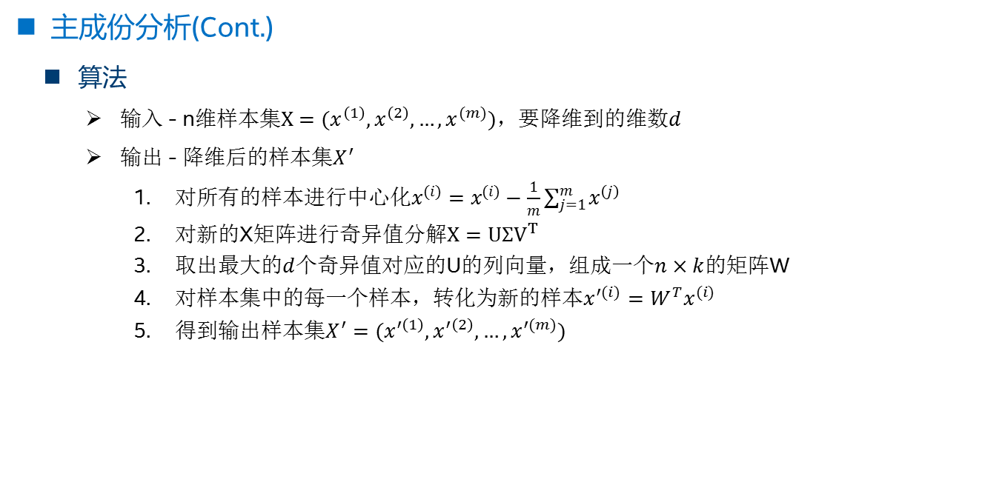
特征规约 – 数值型特征降维
主成份分析(Cont.)
算法
输入 - n维样本集$X=(x^{\left(1\right)},x^{\left(2\right)},…,x^{(m)})$，要降维到的维数$d$
输出 - 降维后的样本集$X^{′}$
对所有的样本进行中心化$x^{(i)}=x^{(i)}−\frac{1}{m}\sum_{j=1}^{m}{x^{\left(j\right)}}$
对新的X矩阵进行奇异值分解$X=UΣV^{T}$
取出最大的$d$个奇异值对应的U的列向量，组成一个$n×k$的矩阵W
对样本集中的每一个样本，转化为新的样本$x^{′(i)}=W^{T}x^{(i)}$
得到输出样本集$X^{′}=(x^{′\left(1\right)},x^{′\left(2\right)},…,x^{′(m)})$

Slide 47
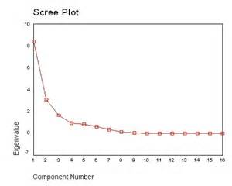
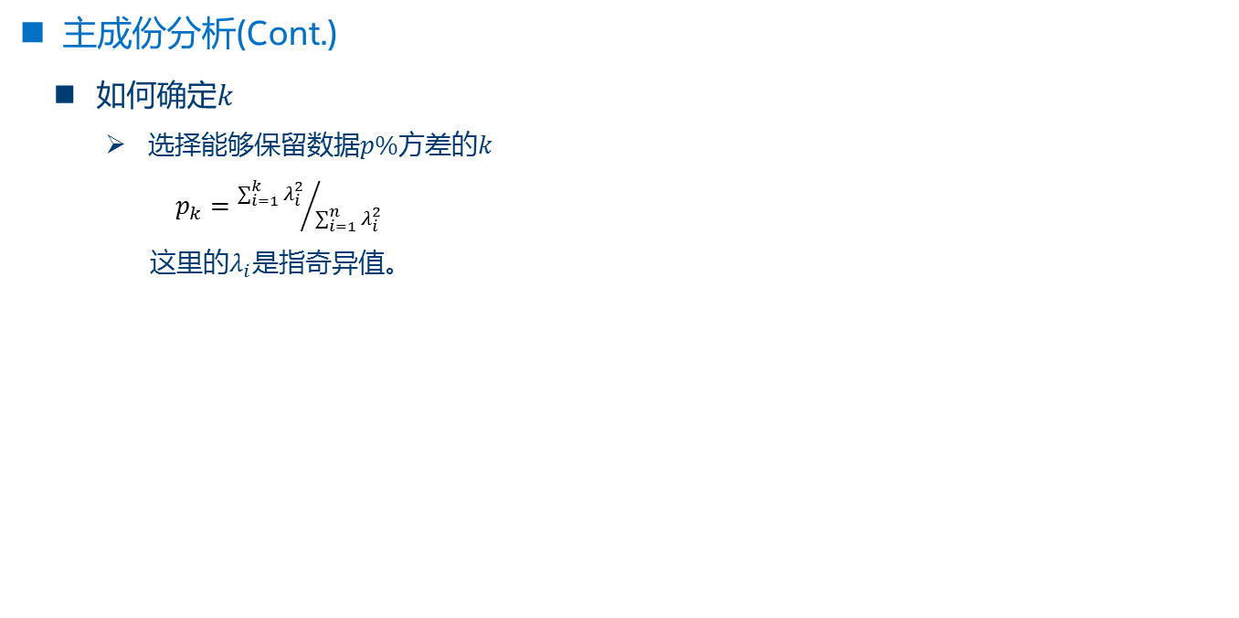
特征规约 – 数值型特征降维
主成份分析(Cont.)
如何确定$k$
选择能够保留数据$p\%$方差的$k$
$p_{k}={\sum_{i=1}^{k}{λ_{i}^{2}}}/{\sum_{i=1}^{n}{λ_{i}^{2}}}$
这里的$λ_{i}$是指奇异值。

Slide 48
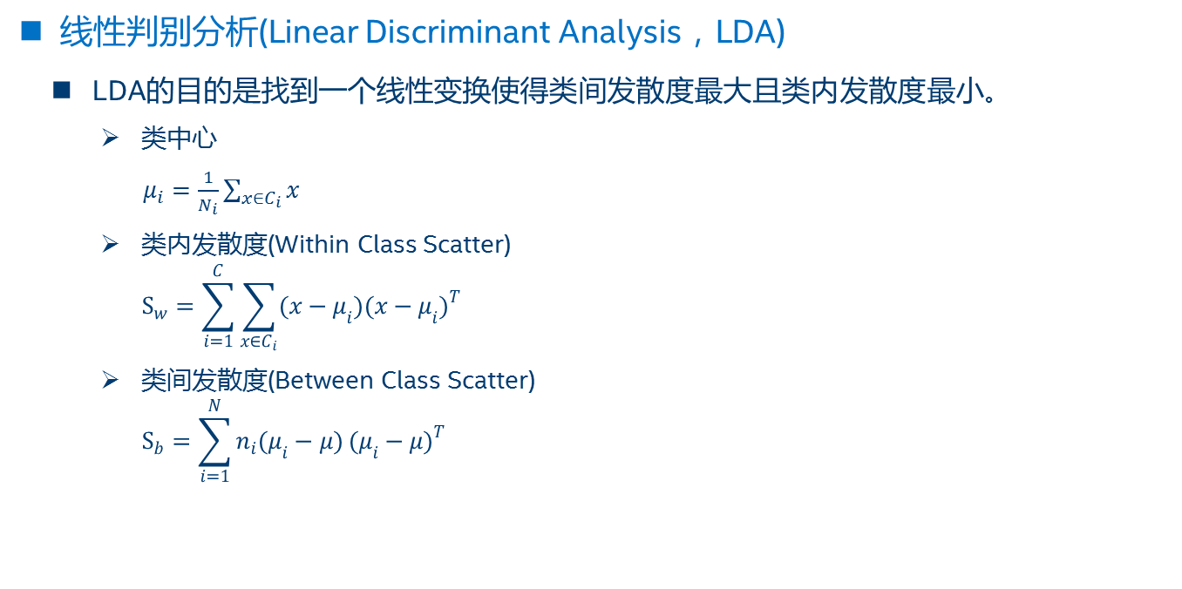
特征规约 – 数值型特征降维
线性判别分析(Linear Discriminant Analysis，LDA)
LDA的目的是找到一个线性变换使得类间发散度最大且类内发散度最小。
类中心
$μ_{i}=\frac{1}{N_{i}}\sum_{x∈C_{i}}{x}$
类内发散度(Within Class Scatter) $S_{w}=\sum_{i=1}^{C}{\sum_{x∈C_{i}}{(x−μ_{i}){(x−μ_{i})}^{T}}}$
类间发散度(Between Class Scatter) $S_{b}=\sum_{i=1}^{N}{n_{i}(μ_{i}−μ)}{(μ_{i}−μ)}^{T}$

Slide 49
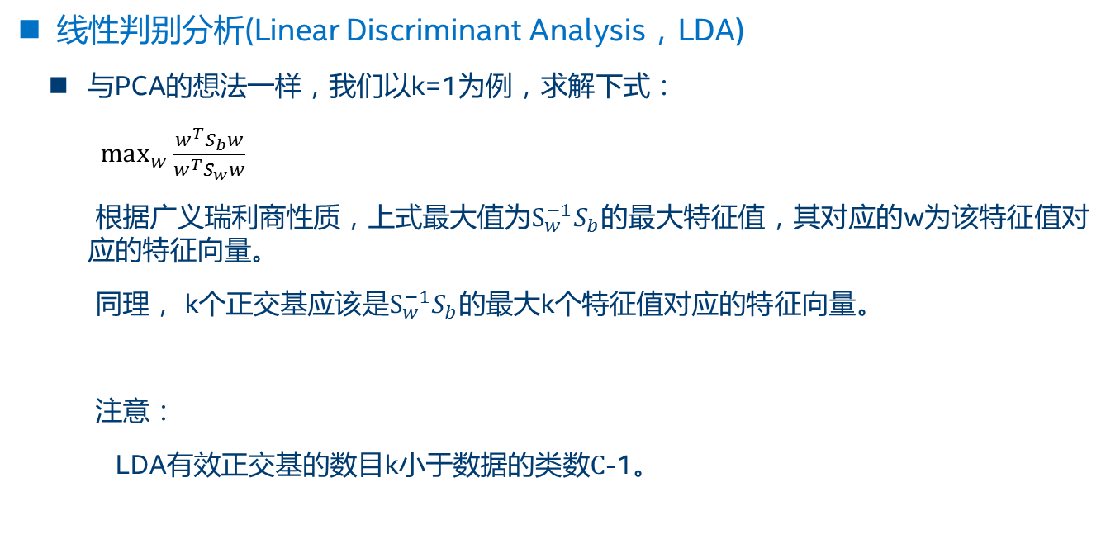
特征规约 – 数值型特征降维
线性判别分析(Linear Discriminant Analysis，LDA)
与PCA的想法一样，我们以k=1为例，求解下式：
$\max_{w}{\frac{w^{T}S_{b}w}{w^{T}S_{w}w}}$
根据广义瑞利商性质，上式最大值为$S_{w}^{−1}S_{b}的$最大特征值，其对应的w为该特征值对 应的特征向量。
同理， k个正交基应该是$S_{w}^{−1}S_{b}$的最大k个特征值对应的特征向量。
注意：
LDA有效正交基的数目k小于数据的类数$C$-1。

Slide 50
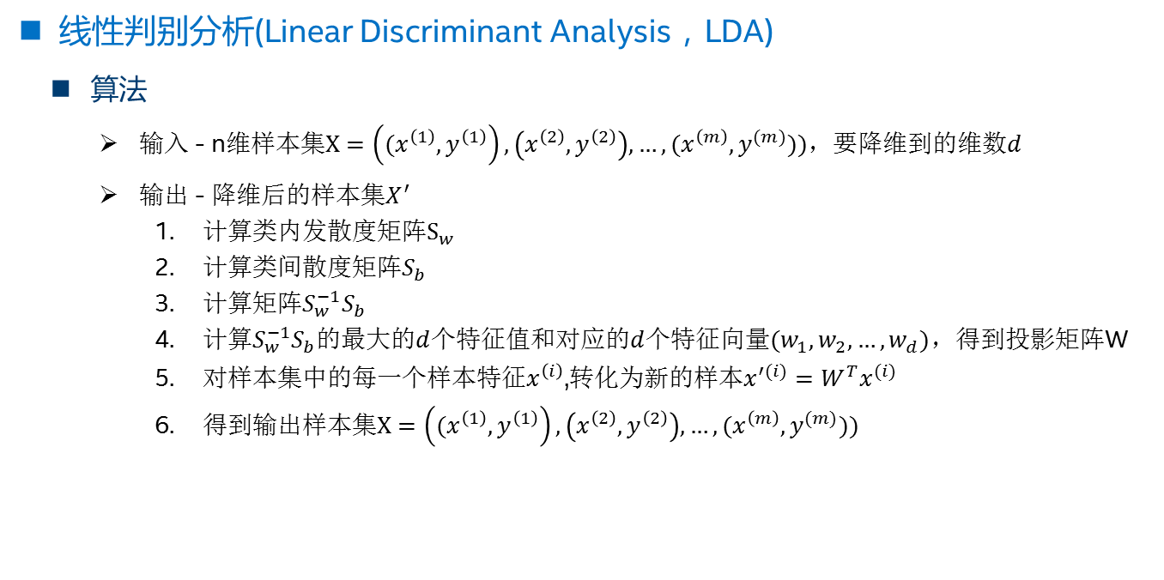
特征规约 – 数值型特征降维
线性判别分析(Linear Discriminant Analysis，LDA)
算法
输入 - n维样本集$X=\left({(x}^{\left(1\right)},y^{\left(1\right)}\right),\left(x^{\left(2\right)},y^{\left(2\right)}\right),…,{(x}^{\left(m\right)},y^{(m)}))$，要降维到的维数$d$
输出 - 降维后的样本集$X^{′}$
计算类内发散度矩阵$S_{w}$
计算类间散度矩阵$S_{b}$
计算矩阵$S_{w}^{−1}S_{b}$
计算$S_{w}^{−1}S_{b}$的最大的$d$个特征值和对应的$d$个特征向量$(w_{1},w_{2},…,w_{d})$，得到投影矩阵W
对样本集中的每一个样本特征$x^{\left(i\right)}$,转化为新的样本$x^{′(i)}=W^{T}x^{(i)}$
得到输出样本集$X=\left({(x}^{\left(1\right)},y^{\left(1\right)}\right),\left(x^{\left(2\right)},y^{\left(2\right)}\right),…,{(x}^{\left(m\right)},y^{(m)}))$

Slide 51
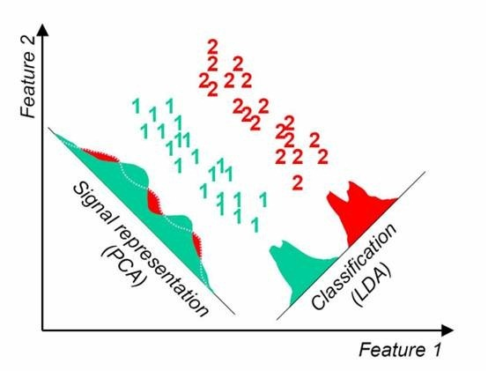
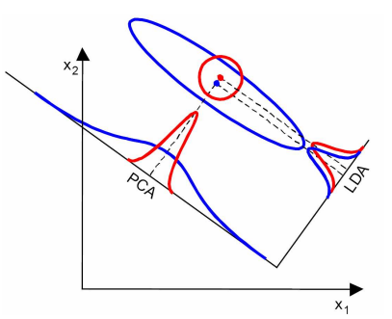
特征规约 – 数值型特征降维
PCA vs LDA：一个直观的比较

Slide 52
特征规约 – 数值型特征降维
PCA vs LDA：比较
 | PCA | LDA
类型 | 无监督 | 有监督
样本分布假设 | 高斯分布 | 高斯分布
降维维度d | 无限制 | ≤ C-1
投影方向 | 方差最大的方向 | 分类性能最好的方向
适用 | 样本分类依赖方差而不是均值 | 样本分类依赖均值而不是方差

Slide 53
特征规约 – 类别型特征降维
特征哈希(Feature Hashing)
Feature hashing主要用在广告等场合，此类场景的特点是类别型特征和有序型特征占主体，无法用PCA/LDA来降维。因此采用大多数CS同学比较熟悉的hashing方法来做。

Slide 54
高阶特征生成
决策树及其变体(随机森林， GBDT等)
决策树具有天然的特征综合能力，决策树的每个从跟结点到叶结点的路径天然就构成一个高阶特征。

Slide 55
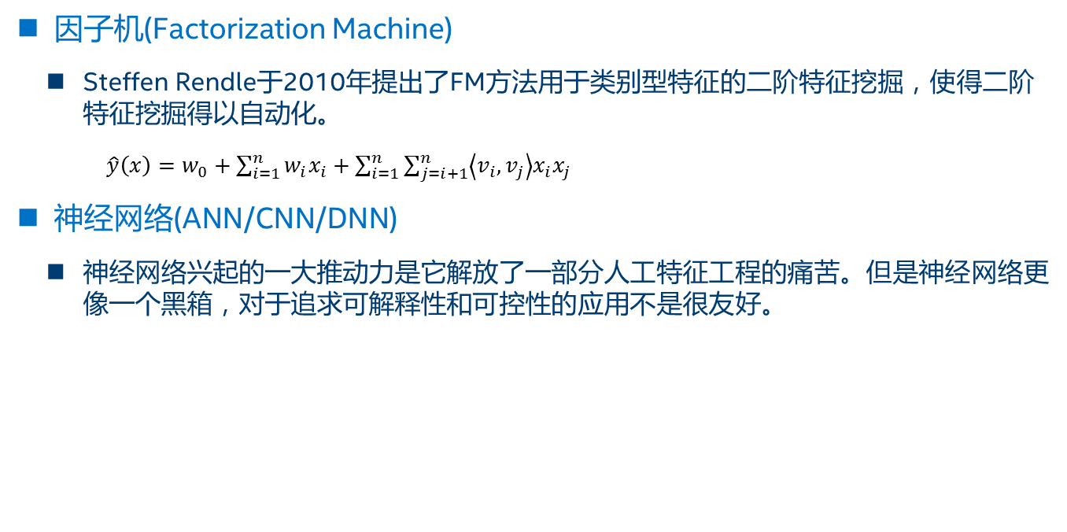
高阶特征生成
因子机(Factorization Machine)
Steffen Rendle于2010年提出了FM方法用于类别型特征的二阶特征挖掘，使得二阶特征挖掘得以自动化。
$\hat{y}\left(x\right)=w_{0}+\sum_{i=1}^{n}{w_{i}x_{i}}+\sum_{i=1}^{n}{\sum_{j=i+1}^{n}{\left\langle v_{i},v_{j}\right\rangle x_{i}x_{j}}}$
神经网络(ANN/CNN/DNN)
神经网络兴起的一大推动力是它解放了一部分人工特征工程的痛苦。但是神经网络更像一个黑箱，对于追求可解释性和可控性的应用不是很友好。

Slide 56
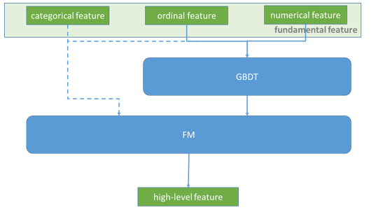
特征工程总结

Slide 57
Q&A

Slide 58
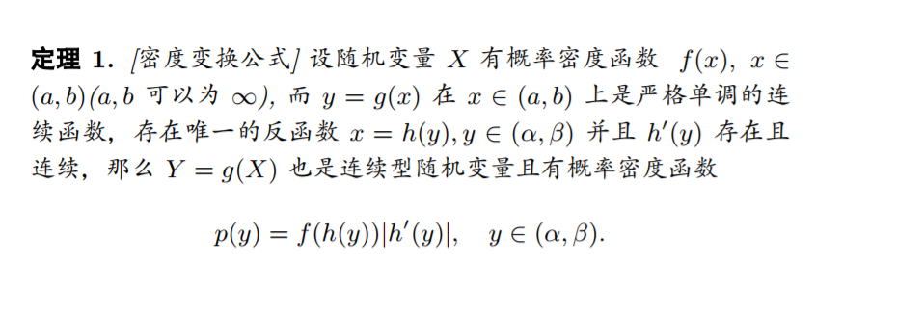
随机变量的函数的概率密度变换定理

